Slide 1
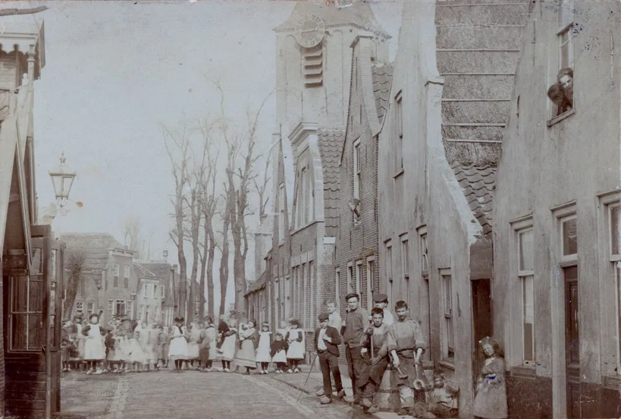
Dorpsstraat 20

Slide 2
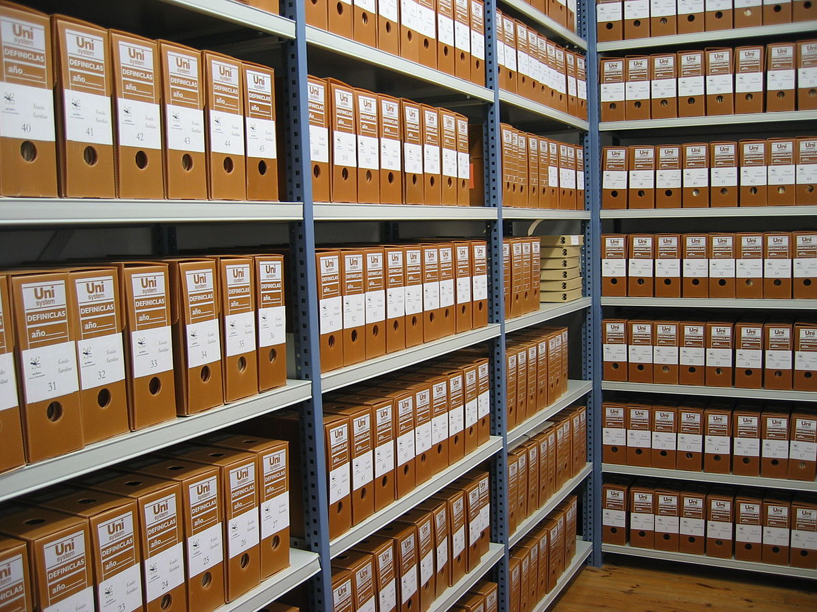
Een archief

Slide 3
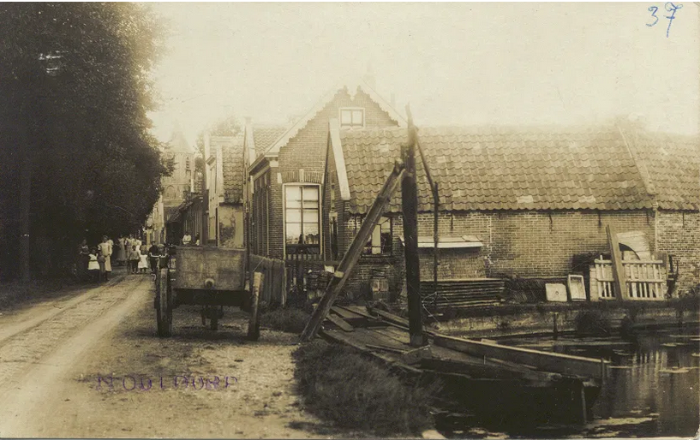
Molenweg, 1916

Slide 4
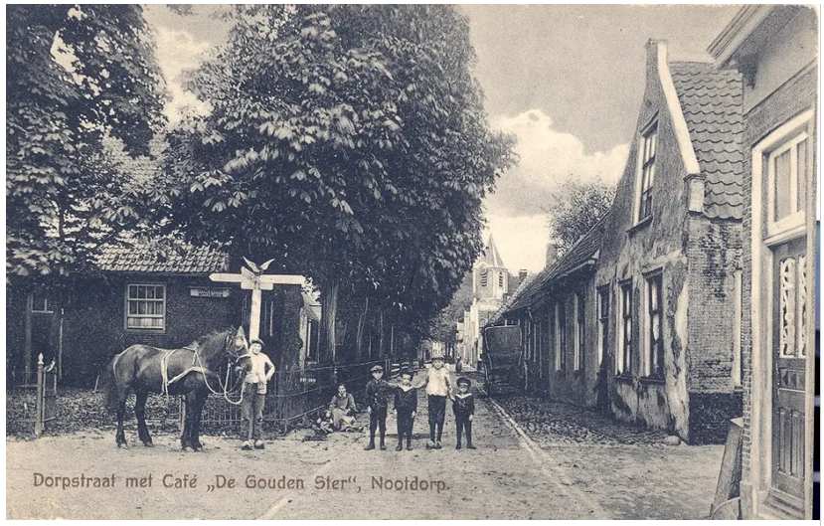
Dorpsstraat, 1915

Slide 5
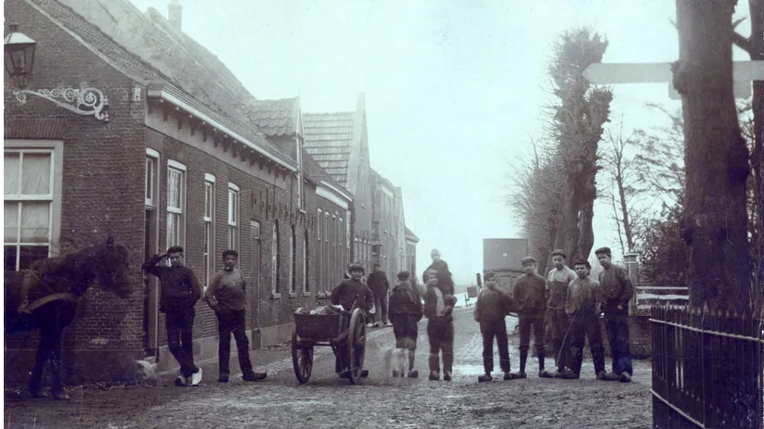
Molenweg, 1900

